Slide 1


第三讲
律法与恩典1
讲师 全炳奎 牧师

Slide 2







3-1 我们堕落的心
律法与恩典1

Slide 3


3-2 跟地一样的人心
地=我们的心
听话语并接受就会得果效
VS
不信就会长出荆棘和蒺藜
律法与恩典1

Slide 4
3-2 跟地一样的人心
好地=接受话语的心
听取我心中产生的声音
不是好地
律法与恩典1

Slide 5

3-3 比塞尔村的故事
在水源缺乏
没有树荫
且又贫瘠的地
比塞尔村
律法与恩典1

Slide 6

3-3 比塞尔村的故事
“请留下脚印。”
“跟着脚印走。”
律法与恩典1

Slide 7

3-3 比塞尔村的故事
律法与恩典1

Slide 8

3-3 比塞尔村的故事
新世界的开拓者是方向的选择。
准确的方向=神的话语
律法与恩典1

Slide 9

3-4 罪的工价乃是死
罪的工价=死亡
若不流血，罪就不得赦免了！
“不要去理解
而是接受！”
律法与恩典1

Slide 10
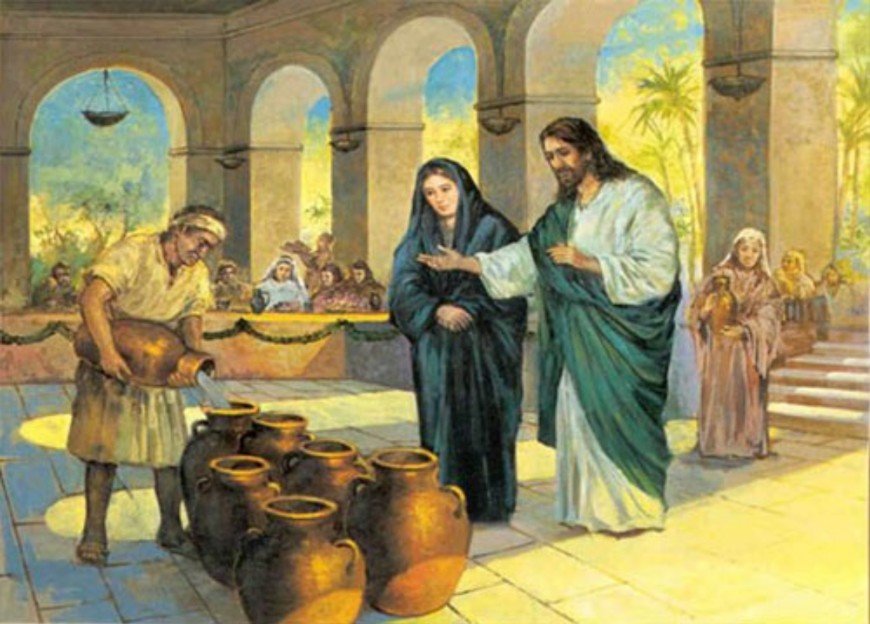
3-5 罪迦南娶亲的宴席
耶稣首次行神迹的
迦南娶亲的宴席
“耶稣告诉你们什么，
你们就作什么”
律法与恩典1

Slide 11
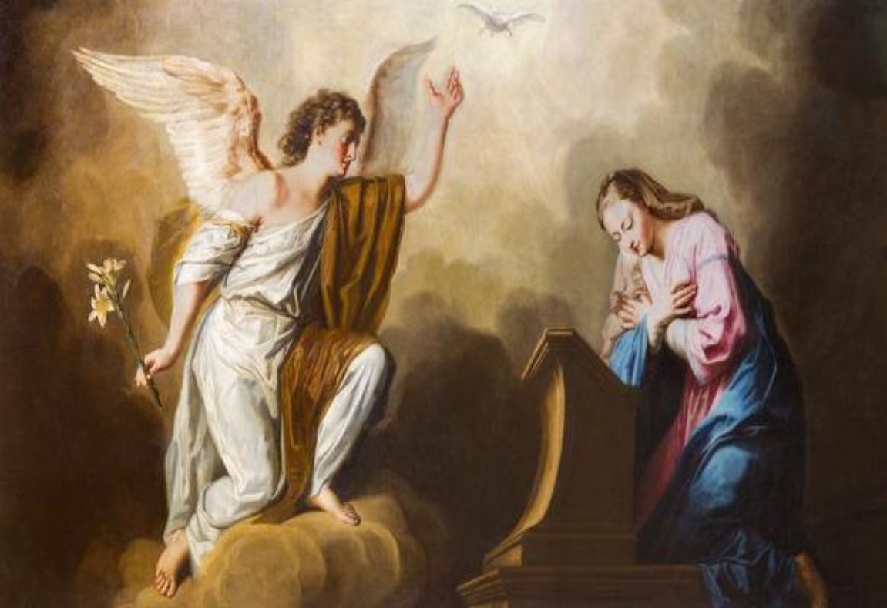
3-6 马利亚怀耶稣
“我是主的使女，
情愿照你的话
成就在我身上。”
律法与恩典1

Slide 12

3-7 飞行事故
飞行事故频繁发生的原因是什么？
不相信仪器盘
而是相信自己的感觉与判断
律法与恩典1

Slide 13
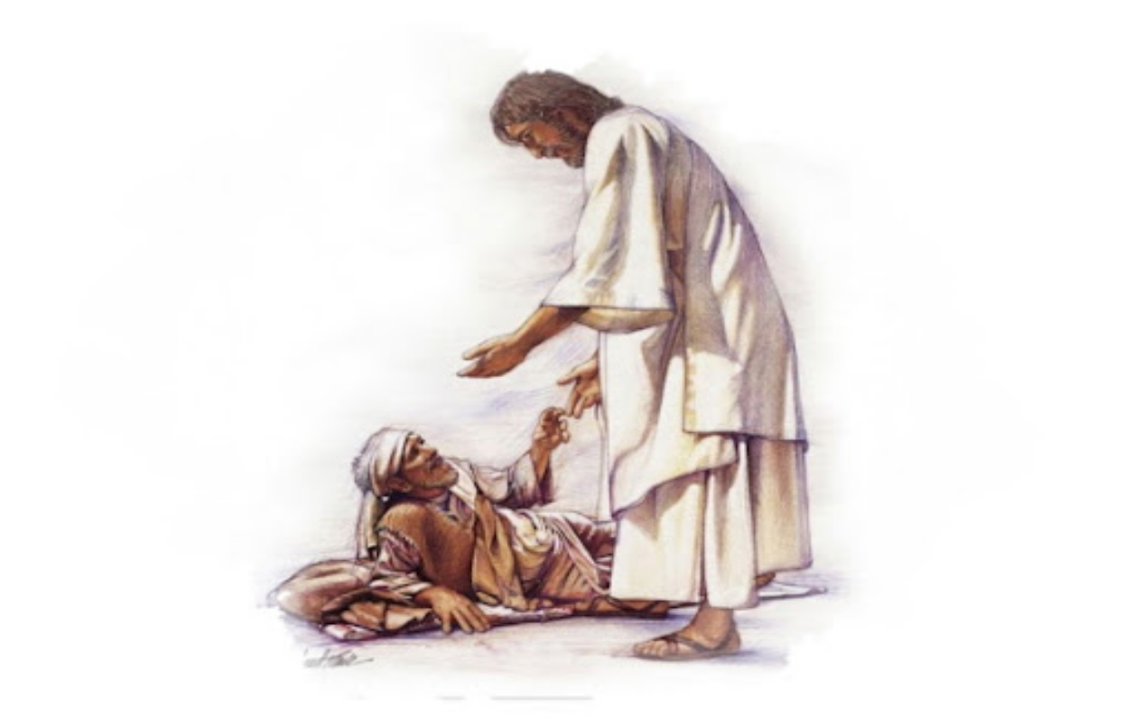
3-8 三十八年的病人
“拿起你的褥子
走吧！”
律法与恩典1

Slide 14



3-8 自闭儿童
智商 50
靠医学无法治疗的
自闭儿童
这成为父母的痛苦与绝望
律法与恩典1

Slide 15




3-8 自闭儿童
律法与恩典1

Slide 16
信仰是悔改与信心
悔改=否定自己
内心回转到话语面前
“否认自己就能相信话语!”
律法与恩典1

Slide 17
律法=我们绝不可能遵守
=为使我们知罪
=罪和死亡的律
我们将已成就的事靠“恩典”
接受就可以了！
律法与恩典1

Slide 18

3-10 弃老风俗
年过60的老人
带到山上舍弃
<弃老风俗>
律法与恩典1

Slide 19



3-10 弃老风俗
用灰来编麻绳
律法与恩典1

Slide 20
真理
必叫你们
得以自由！
律法与恩典1

